Slide 1
Titel:
Quelle:
Übungsart:
Titel:
Textquelle:
Besondere Übung
Wortwiederholungen erkennen
Siegbert Rudolph
Silbenkennung lesegerecht:
ng, h, Mitlautverdoppelungen, kurze Vokale in erster Silbe
Präsentation starten: F5
Präsentation verlassen: ESC
Nächste Folie
C:\Users\Master\OneDrive\01 Übungsdateien\Leseübungs-Sammelsurium\Wortwiederholungen erkennen.pptx - Seite 1

Slide 2
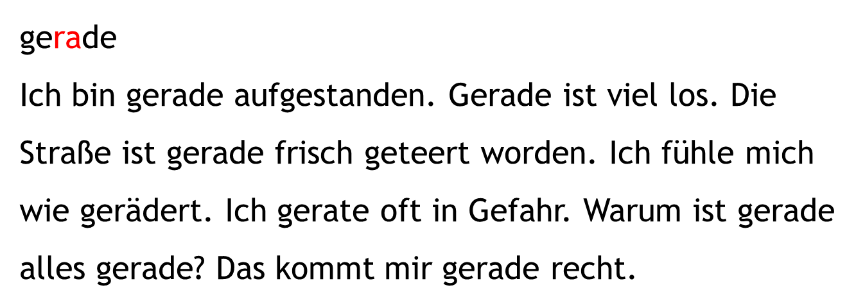
Wörter schnell erkennen
Klicke auf die Anzahl des gesuchten Wortes im Satz!
gerade
Ich bin gerade aufgestanden. Gerade ist viel los. Die
Straße ist gerade frisch geteert worden. Ich fühle mich
wie gerädert. Ich gerate oft in Gefahr. Warum ist gerade
alles gerade? Das kommt mir gerade recht.
1 2 3 4 5 6 7 8 9 10
Glück
Vorherige Seite
Nächste Seite
C:\Users\Master\OneDrive\01 Übungsdateien\Leseübungs-Sammelsurium\Wortwiederholungen erkennen.pptx - Seite 2

Slide 3
Wörter schnell erkennen
Klicke auf die Anzahl des gesuchten Wortes im Satz!
Geld
Geld stinkt nicht. Ich habe nicht viel Geld. Gelb ist der
Löwenzahn. Gold ist wertvoll. Wer in Gelb schreibt, muss
viel Geld haben. Gelb und Geld sind zwei Wörter. Geld
alleine macht nicht glücklich. Gelb kann man nicht zählen.
Geld
Geld stinkt nicht. Ich habe nicht viel Geld. Gelb ist der
Löwenzahn. Gold ist wertvoll. Wer in Gelb schreibt, muss
viel Geld haben. Gelb und Geld sind zwei Wörter. Geld
alleine macht nicht glücklich. Gelb kann man nicht zählen.
1 2 3 4 5 6 7 8 9 10
Glück
Vorherige Seite
Nächste Seite
C:\Users\Master\OneDrive\01 Übungsdateien\Leseübungs-Sammelsurium\Wortwiederholungen erkennen.pptx - Seite 3

Slide 4
Wörter schnell erkennen
Klicke auf die Anzahl des gesuchten Wortes im Satz!
Wiese
Die Wiese ist grün. Auf der Wiese weiden Kühe. Der Knabe
auf der Wiese pfeift eine Weise. Die Weide ist eine Wiese.
Wissen ist Macht. Der alte Mann auf der Wiese ist weise.
Die Wiese wird gemäht. Auf der Wiese liegt Heu.
Wiese
Die Wiese ist grün. Auf der Wiese weiden Kühe. Der Knabe
auf der Wiese pfeift eine Weise. Die Weide ist eine Wiese.
Wissen ist Macht. Der alte Mann auf der Wiese ist weise.
Die Wiese wird gemäht. Auf der Wiese liegt Heu.
1 2 3 4 5 6 7 8 9 10
Glück
Vorherige Seite
Nächste Seite
C:\Users\Master\OneDrive\01 Übungsdateien\Leseübungs-Sammelsurium\Wortwiederholungen erkennen.pptx - Seite 4

Slide 5
Wörter schnell erkennen
Klicke auf die Anzahl des gesuchten Wortes im Satz!
Lieder
Ich singe gerne Lieder. Leider kann ich aber nicht gut
singen. Die Lieder klingen bei mir schrecklich. Meine
Frau schließt die Lider, wenn ich Lieder singe. Lieber
hört sie Lieder im Radio.
Lieder
Ich singe gerne Lieder. Leider kann ich aber nicht gut
singen. Die Lieder klingen bei mir schrecklich. Meine
Frau schließt die Lider, wenn ich Lieder singe. Lieber
hört sie Lieder im Radio.
1 2 3 4 5 6 7 8 9 10
Glück
Vorherige Seite
Nächste Seite
C:\Users\Master\OneDrive\01 Übungsdateien\Leseübungs-Sammelsurium\Wortwiederholungen erkennen.pptx - Seite 5

Slide 6
Wörter schnell erkennen
Klicke auf die Anzahl des gesuchten Wortes im Satz!
Rede - rede
Seine Rede war interessant. Die Rede ging über die Rebe.
Im Weinstock steht Rebe an Rebe. Die Rede wollt nicht
aufhören. Ich dachte mir, rede doch nicht so viel über
die Rebe. Eine Rede sollte nicht zu lange sein.
Rede - rede
Seine Rede war interessant. Die Rede ging über die Rebe.
Im Weinstock steht Rebe an Rebe. Die Rede wollte nicht
aufhören. Ich dachte mir, rede noch nicht so viel über
die Rebe. Eine Rede sollte nicht zu lange sein.
1 2 3 4 5 6 7 8 9 10
Glück
Vorherige Seite
Nächste Seite
C:\Users\Master\OneDrive\01 Übungsdateien\Leseübungs-Sammelsurium\Wortwiederholungen erkennen.pptx - Seite 6

Slide 7
Wörter schnell erkennen
Klicke auf die Anzahl des gesuchten Wortes im Satz!
Riese
Der Riese ist sehr groß. Er geht selten auf Reise. Der
Riese ist sehr schwer. Sein Sofa hat viele Risse. Reiße das
Sofakissen nicht entzwei. Der Riese muss sich oft bücken,
wenn er auf Reise geht.
Riese
Der Riese ist sehr groß. Er geht selten auf Reise. Der
Riese ist sehr schwer. Sein Sofa hat viele Risse. Reiße das
Sofakissen nicht entzwei. Der Riese muss sich oft bücken,
wenn er auf Reise geht.
1 2 3 4 5 6 7 8 9 10
Glück
Vorherige Seite
Nächste Seite
C:\Users\Master\OneDrive\01 Übungsdateien\Leseübungs-Sammelsurium\Wortwiederholungen erkennen.pptx - Seite 7

Slide 8
Wörter schnell erkennen
Klicke auf die Anzahl des gesuchten Wortes im Satz!
Mitte
Ich wohne in der Mitte der Stadt. Die Miete dort ist hoch.
Aber ich liebe die Mitte. Meide die Mitte, wenn du Miese
hast. Die Mitte ist nicht immer leicht zu finden. Bitte
komm in die Mitte.
Mitte
Ich wohne in der Mitte der Stadt. Die Miete dort ist hoch.
Aber ich liebe die Mitte. Meide die Mitte, wenn du Miese
hast. Die Mitte ist nicht immer leicht zu finden. Bitte
komm in die Mitte.
1 2 3 4 5 6 7 8 9 10
Glück
Vorherige Seite
Nächste Seite
C:\Users\Master\OneDrive\01 Übungsdateien\Leseübungs-Sammelsurium\Wortwiederholungen erkennen.pptx - Seite 8

Slide 9
Wörter schnell erkennen
Klicke auf die Anzahl des gesuchten Wortes im Satz!
Stil
Mein Onkel hat Stil. Der Besen hat auch einen Stiel. Eine
Kunstrichtung nennt man Stil. Still ruht der See. Der Stil
des Schriftstellers ist spannend. Der Stiel des Besens ist
lang. Ein Stiel kann keinen Stil haben. Ein Stiel ist still.
Stil
Mein Onkel hat Stil. Der Besen hat auch einen Stiel. Eine
Kunstrichtung nennt man Stil. Still ruht der See. Der Stil
des Schriftstellers ist spannend. Der Stiel des Besens ist
lang. Ein Stiel kann keinen Stil haben. Ein Stiel ist still.
1 2 3 4 5 6 7 8 9 10
Glück
Vorherige Seite
Nächste Seite
C:\Users\Master\OneDrive\01 Übungsdateien\Leseübungs-Sammelsurium\Wortwiederholungen erkennen.pptx - Seite 9

Slide 10
Wörter schnell erkennen
Klicke auf die Anzahl des gesuchten Wortes im Satz!
Wahl
In der Demokratie gibt es eine freie Wahl. Leider haben
wir nicht immer die Wahl. Der Wal schwimmt im Wasser.
Neben dem Waal geht ein Weg. Am Rande der Straße ist
ein Wall. Der Wal hat keine Wahl und passt nicht in den Waal.
Wahl
In der Demokratie gibt es eine freie Wahl. Leider haben
wir nicht immer die Wahl. Der Wal schwimmt im Wasser.
Neben dem Waal geht ein Weg. Am Rande der Straße ist
ein Wall. Der Wal hat keine Wahl und passt nicht in den Waal.
1 2 3 4 5 6 7 8 9 10
Glück
Vorherige Seite
Nächste Seite
C:\Users\Master\OneDrive\01 Übungsdateien\Leseübungs-Sammelsurium\Wortwiederholungen erkennen.pptx - Seite 10

Slide 11
Wörter schnell erkennen
Klicke auf die Anzahl des gesuchten Wortes im Satz!
Span
Ein bekannter Name ist Spahn. Der Span ist ein Stückchen
Holz oder Metall. Der Fußballer schießt mit dem Spann.
An einem Span kann man sich verletzen. Die Mehrzahl von
Span ist Späne. Mit dem Spann sollte man auf keinen Span
treffen.
Span
Ein bekannter Name ist Spahn. Der Span ist ein Stückchen
Holz oder Metall. Der Fußballer schießt mit dem Spann.
An einem Span kann man sich verletzen. Die Mehrzahl von
Span ist Späne. Mit dem Spann sollte man auf keinen Span
treffen.
1 2 3 4 5 6 7 8 9 10
Glück
Vorherige Seite
Nächste Seite
C:\Users\Master\OneDrive\01 Übungsdateien\Leseübungs-Sammelsurium\Wortwiederholungen erkennen.pptx - Seite 11

Slide 12
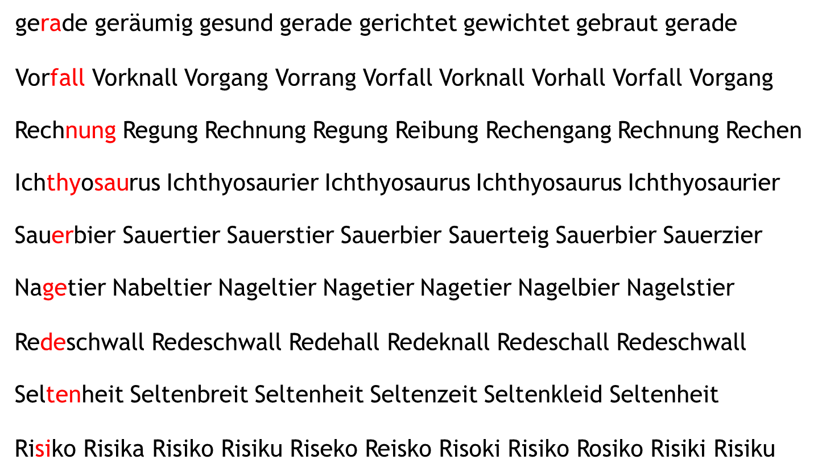
Wörter schnell erkennen
Klicke auf die beiden Wiederholungen des ersten Wortes!
OK
OK
gerade geräumig gesund gerade gerichtet gewichtet gebraut gerade
OK
OK
Vorfall Vorknall Vorgang Vorrang Vorfall Vorknall Vorhall Vorfall Vorgang
OK
OK
Rechnung Regung Rechnung Regung Reibung Rechengang Rechnung Rechen
OK
OK
Ichthyosaurus Ichthyosaurier Ichthyosaurus Ichthyosaurus Ichthyosaurier
OK
OK
Sauerbier Sauertier Sauerstier Sauerbier Sauerteig Sauerbier Sauerzier
OK
OK
Nagetier Nabeltier Nageltier Nagetier Nagetier Nagelbier Nagelstier
OK
OK
Redeschwall Redeschwall Redehall Redeknall Redeschall Redeschwall
OK
OK
Seltenheit Seltenbreit Seltenheit Seltenzeit Seltenkleid Seltenheit
OK
OK
Risiko Risika Risiko Risiku Riseko Reisko Risoki Risiko Rosiko Risiki Risiku
Glück
Vorherige Seite
Nächste Seite
C:\Users\Master\OneDrive\01 Übungsdateien\Leseübungs-Sammelsurium\Wortwiederholungen erkennen.pptx - Seite 12

Slide 13
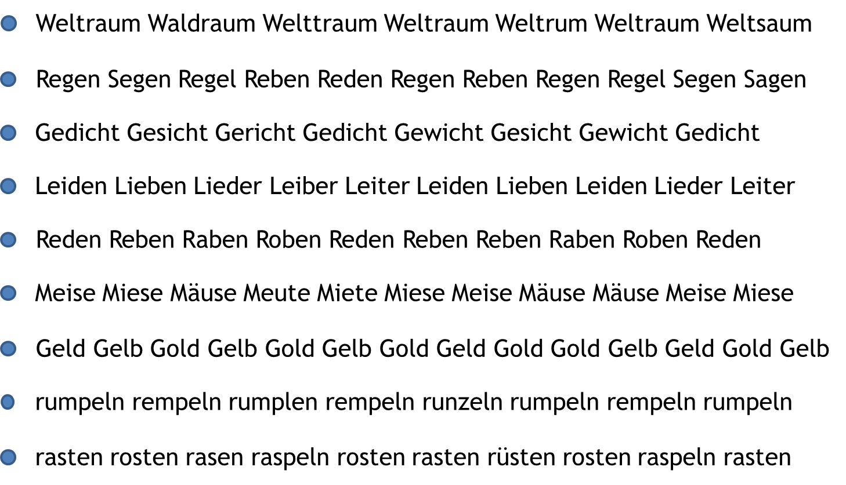
Wörter schnell erkennen
Klicke auf die beiden Wiederholungen des ersten Wortes!
OK
OK
Weltraum Waldraum Welttraum Weltraum Weltrum Weltraum Weltsaum
OK
OK
Regen Segen Regel Reben Reden Regen Reben Regen Regel Segen Sagen
OK
OK
Gedicht Gesicht Gericht Gedicht Gewicht Gesicht Gewicht Gedicht
OK
OK
Leiden Lieben Lieder Leiber Leiter Leiden Lieben Leiden Lieder Leiter
OK
OK
Reden Reben Raben Roben Reden Reben Reben Raben Roben Reden
OK
OK
Meise Miese Mäuse Meute Miete Miese Meise Mäuse Mäuse Meise Miese
OK
OK
Geld Gelb Gold Gelb Gold Gelb Gold Geld Gold Gold Gelb Geld Gold Gelb
OK
OK
rumpeln rempeln rumplen rempeln runzeln rumpeln rempeln rumpeln
OK
OK
rasten rosten rasen raspeln rosten rasten rüsten rosten raspeln rasten
Glück
Vorherige Seite
Nächste Seite
C:\Users\Master\OneDrive\01 Übungsdateien\Leseübungs-Sammelsurium\Wortwiederholungen erkennen.pptx - Seite 13

Slide 14
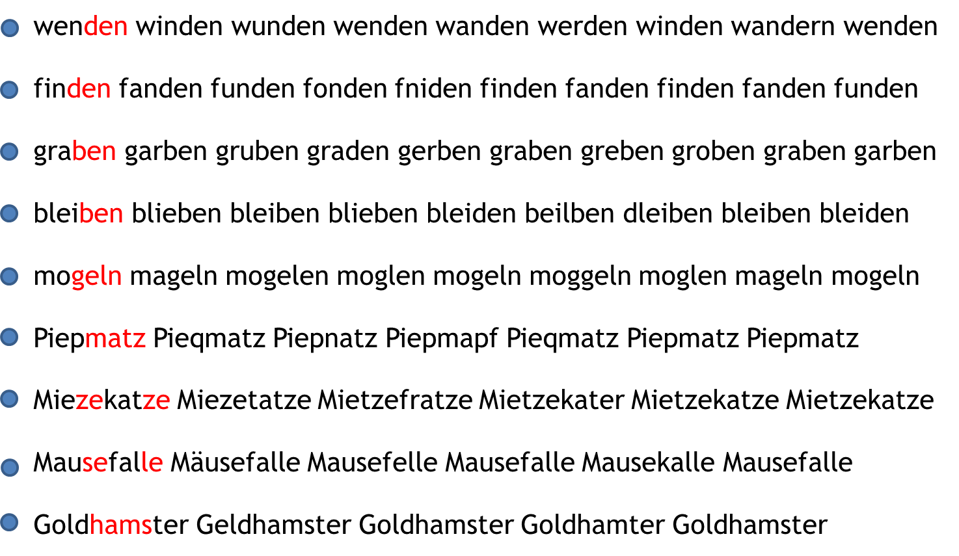
Wörter schnell erkennen
Klicke auf die beiden Wiederholungen des ersten Wortes!
OK
OK
wenden winden wunden wenden wanden werden winden wandern wenden
finden fanden funden fonden fniden finden fanden finden fanden funden
graben garben gruben graden gerben graben greben groben graben garben
bleiben blieben bleiben blieben bleiden beilben dleiben bleiben bleiden
mogeln mageln mogelen moglen mogeln moggeln moglen mageln mogeln
Piepmatz Pieqmatz Piepnatz Piepmapf Pieqmatz Piepmatz Piepmatz
Miezekatze Miezetatze Mietzefratze Mietzekater Mietzekatze Mietzekatze
Mausefalle Mäusefalle Mausefelle Mausefalle Mausekalle Mausefalle
Goldhamster Geldhamster Goldhamster Goldhamter Goldhamster
OK
OK
OK
OK
OK
OK
OK
OK
OK
OK
OK
OK
OK
OK
OK
OK
Glück
Vorherige Seite
Nächste Seite
C:\Users\Master\OneDrive\01 Übungsdateien\Leseübungs-Sammelsurium\Wortwiederholungen erkennen.pptx - Seite 14

Slide 15
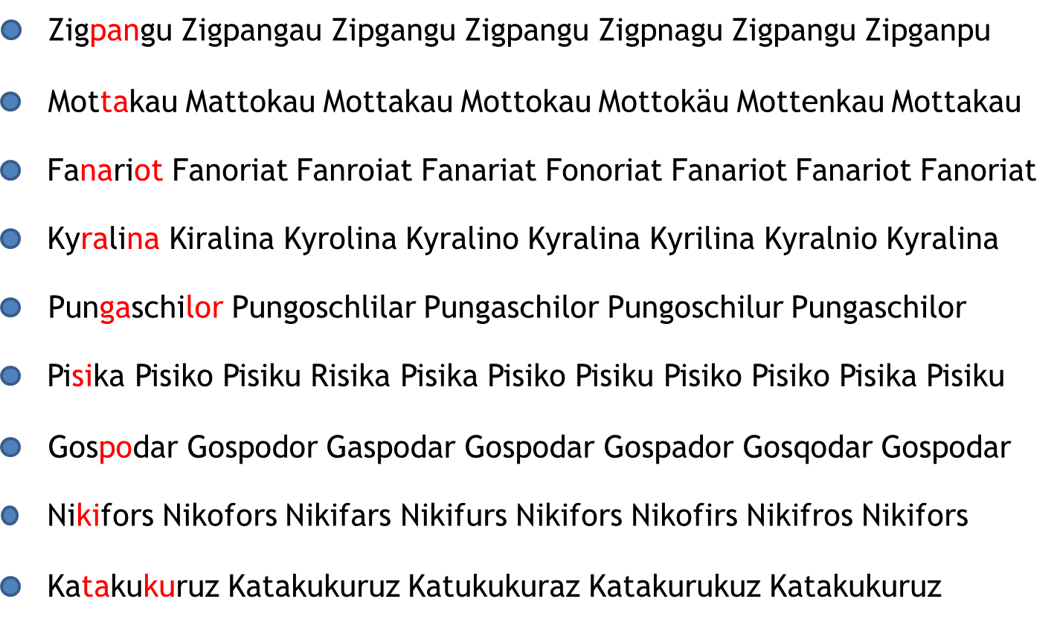
Wörter schnell erkennen
Klicke auf die beiden Wiederholungen des ersten Wortes!
OK
OK
Zigpangu Zigpangau Zipgangu Zigpangu Zigpnagu Zigpangu Zipganpu
OK
OK
Mottakau Mattokau Mottakau Mottokau Mottokäu Mottenkau Mottakau
OK
OK
Fanariot Fanoriat Fanroiat Fanariat Fonoriat Fanariot Fanariot Fanoriat
OK
OK
Kyralina Kiralina Kyrolina Kyralino Kyralina Kyrilina Kyralnio Kyralina
OK
OK
Pungaschilor Pungoschlilar Pungaschilor Pungoschilur Pungaschilor
OK
OK
Pisika Pisiko Pisiku Risika Pisika Pisiko Pisiku Pisiko Pisiko Pisika Pisiku
OK
OK
Gospodar Gospodor Gaspodar Gospodar Gospador Gosqodar Gospodar
OK
OK
Nikifors Nikofors Nikifars Nikifurs Nikifors Nikofirs Nikifros Nikifors
OK
OK
Katakukuruz Katakukuruz Katukukuraz Katakurukuz Katakukuruz
Glück
Vorherige Seite
Nächste Seite
C:\Users\Master\OneDrive\01 Übungsdateien\Leseübungs-Sammelsurium\Wortwiederholungen erkennen.pptx - Seite 15

Slide 16
Hurra, wieder ein Stück weiter!
Vorherige Seite
C:\Users\Master\OneDrive\01 Übungsdateien\Leseübungs-Sammelsurium\Wortwiederholungen erkennen.pptx - Seite 16

Slide 17
Wörter schnell erkennen
Klicke auf die Anzahl des gesuchten Wortes im Satz!
Lieder
Die Wiese ist grün. Auf der Wiese weiden Kühe. Der Knabe
auf der Wiese pfeift eine Weise. Die Weide ist eine Wiese.
Wissen ist Macht. Der alte Mann auf der Wiese ist weise.
Die Wiese wird gemäht. Auf der Wiese liegt Heu.
Vorherige Seite
Nächste Seite
C:\Users\Master\OneDrive\01 Übungsdateien\Leseübungs-Sammelsurium\Wortwiederholungen erkennen.pptx - Seite 17

